Slide 1
МУЗИЧКА КУЛТУРА
4. РАЗРЕД

Slide 2
„У Ивана господара“ Народна пјесма из црне горе
Народна пјесма је врста традиционалне пјесме непознатог аутора.
Народне пјесме су се преносиле усмено са генерације на генерацију.
Садржаји и мелодије пјесме изражавају осјећања, расположења, мисли и жеље људи.
МУЗИЧКА КУЛТУРА 4. РАЗРЕД

Slide 3
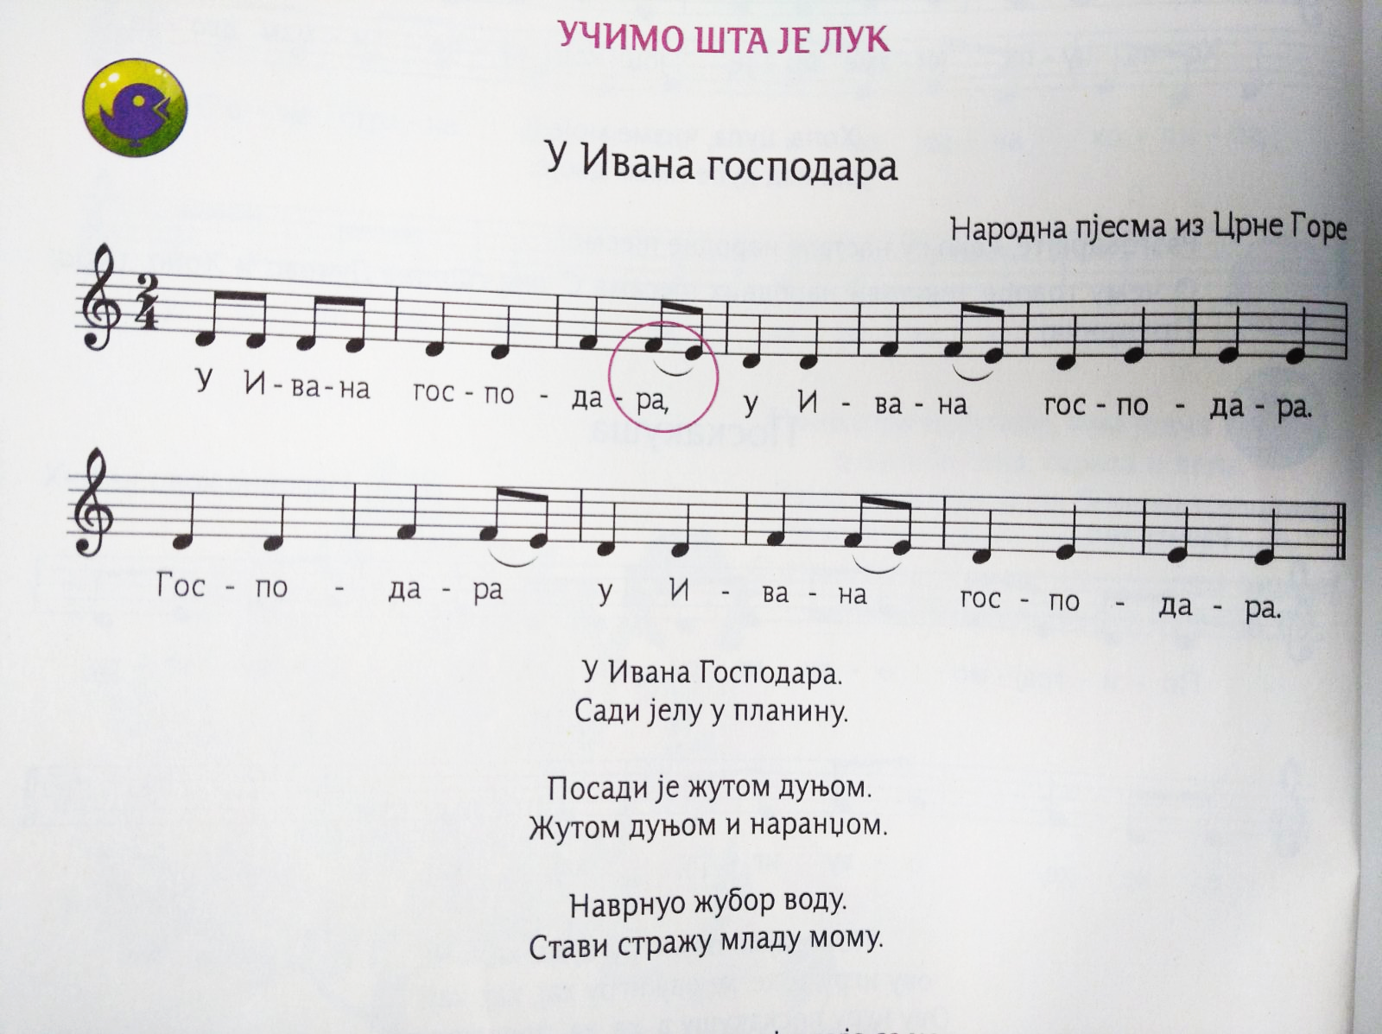
МУЗИЧКА КУЛТУРА 4. РАЗРЕД

Slide 4
Задатак за самосталан рад:
Научити пјевати пјесму „У Ивана господара“.
МУЗИЧКА КУЛТУРА 4. РАЗРЕД

